Slide 1
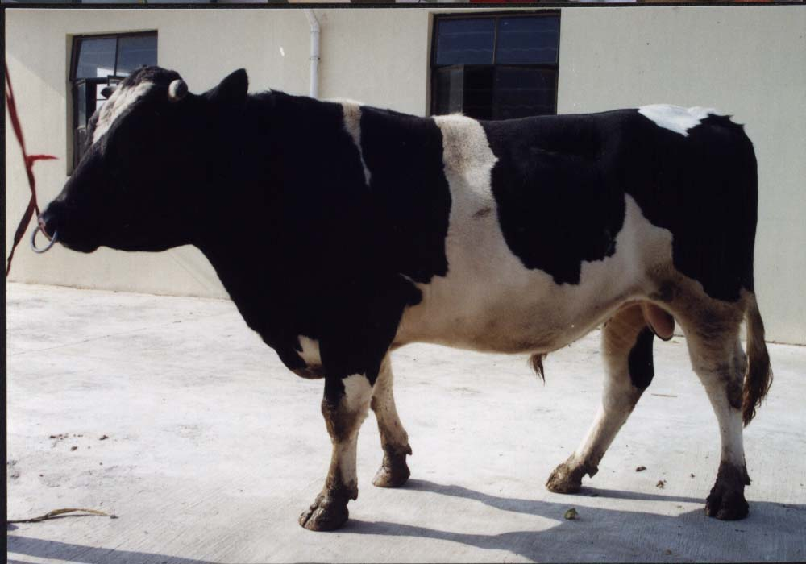
3.2体外受精和早期胚胎培养

Slide 2
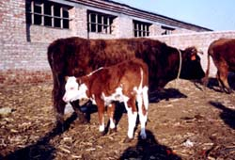
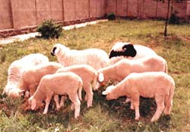
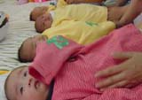
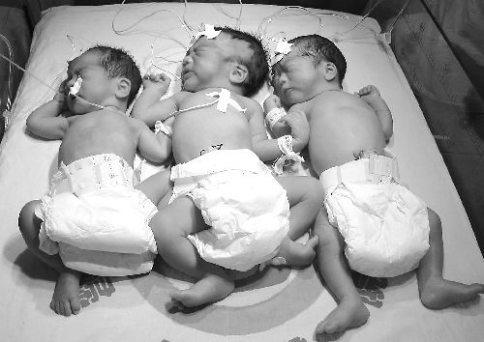
试管牛
试管羊
试管婴儿

Slide 3
什么是试管动物技术？
是指通过人工操作使卵子和精子在体外环境条件下成熟和受精，并通过培养发育为早期胚胎后，再经移植产生后代的技术。

Slide 4
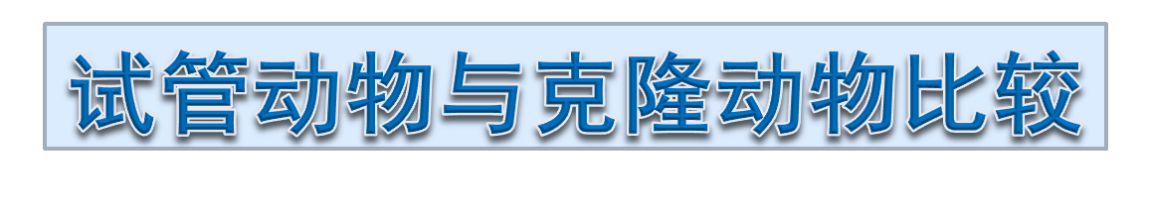
 | 试管动物 | 克隆动物
生殖方式 | 有性生殖 | 无性生殖
技术手段 | 体外受精 胚胎移植 | 核移植技术胚胎移植
遗传规律 | 遵循 | 否

Slide 5
试管动物技术包括的步骤
体外受精
卵母细胞的采集和培养
精子的采集和获能
受精
胚胎的早期培养

Slide 6
卵母细胞的采集方法
用促性腺激素处理，使其排出更多卵子，从输卵管中冲取卵子
超数排卵法
鼠、兔猪、羊
用此法取卵，
可直接与获能的精子在体外受精

Slide 7
借助超声波探测仪、内窥镜、腹腔镜等直接从活体动物的卵巢中吸取
活体采卵法
大家畜大动物如牛
从已屠宰母畜的卵巢中采集卵母细胞
所有从卵巢中采集的卵母细胞都需要经人工培养成熟后才能与获能的精子受精
体外培养至MII中期

Slide 8
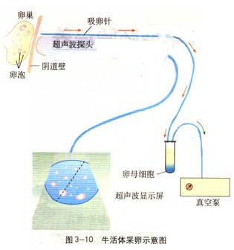

Slide 9
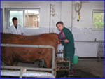
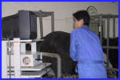
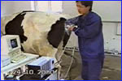
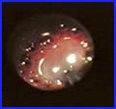
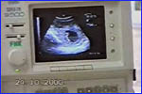
内窥镜法活体采卵
超数排卵
超声波法活体采卵

Slide 10
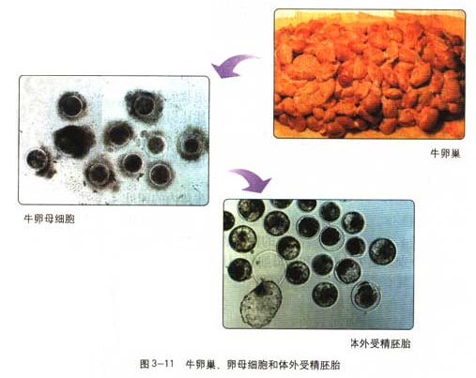

Slide 11
（二）精子的采集和获能
1、收集精子的方法：
①假阴道法
②手握法
③电刺激法
多用于体型较小易于控制的家畜,如猪、狗等
多用于野生或经济动物

Slide 12
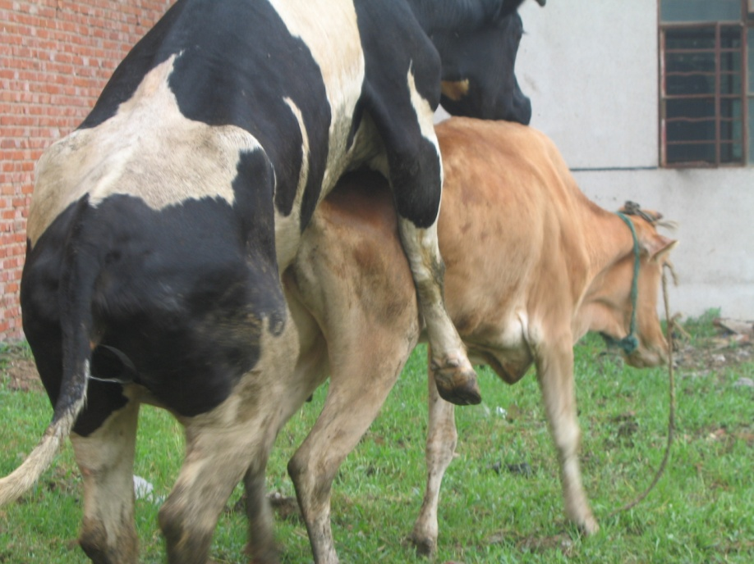
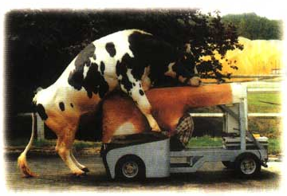
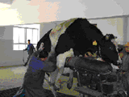
家畜采精用假台畜

Slide 13


2、精子的获能处理
①培养法
②化学
诱导法
啮齿动物兔、猪
人工配制的获能液
一定浓度的肝素或钙离子载体A23187溶液
牛羊

Slide 14
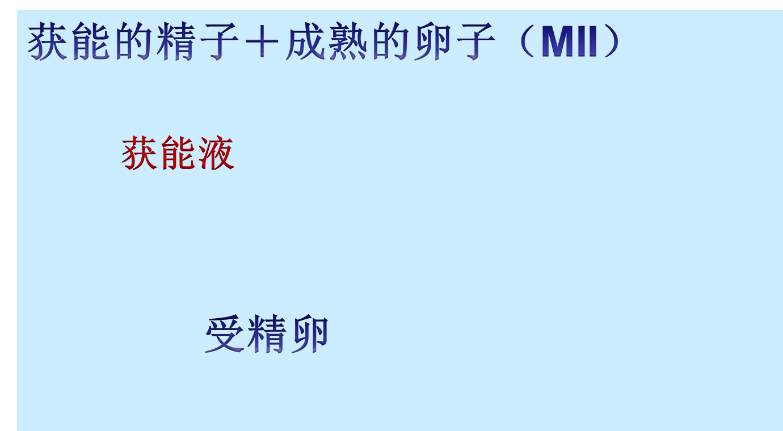
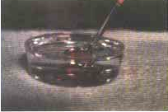
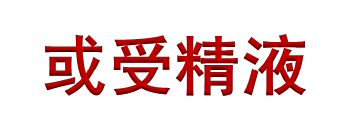
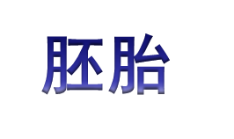
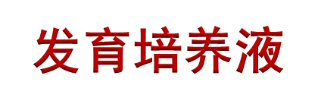
（三）受精
在培养小滴中共同培养一段时间

Slide 15
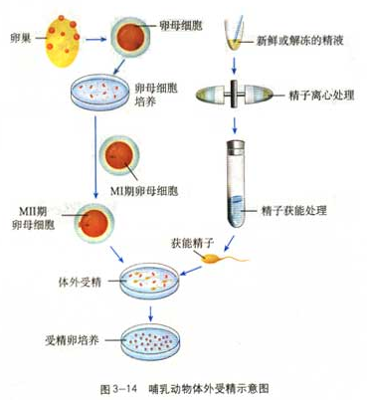

Slide 16
二、胚胎的早期培养
1、定义：将体外受精获得的受精卵移入发育培养液中继续培养
可以检查受精状况和受精卵的发育能力

Slide 17

2、
一般比较复杂
无机盐和有机盐，还需添加维生素，激素，氨基酸，核苷酸等营养成分，以及血清等物质

Slide 18
3、培养的胚胎去向：
当胚胎发育到适宜阶段时
向受体移植
或冷冻保存

Slide 19
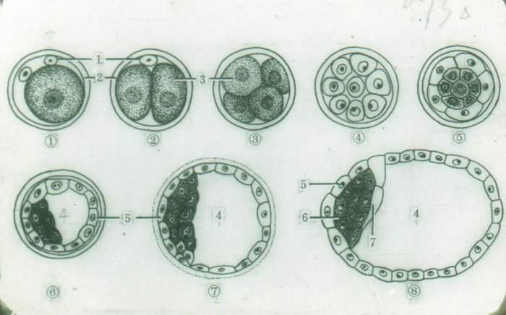
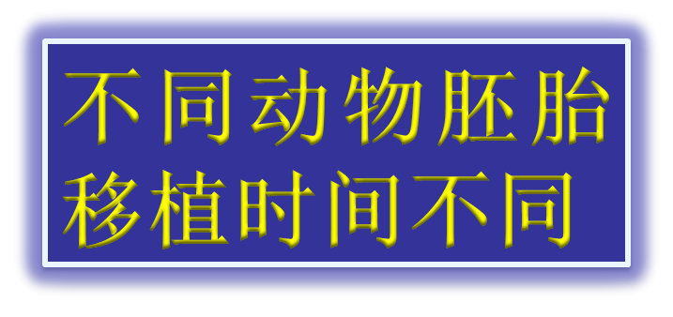
桑椹胚或囊胚阶段：牛、羊
8-16细胞胚阶段：小鼠、家兔
8-16细胞胚阶段：试管婴儿

Slide 20
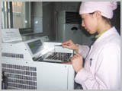
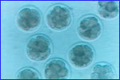
胚胎冷冻
-196℃的液氮

Slide 21
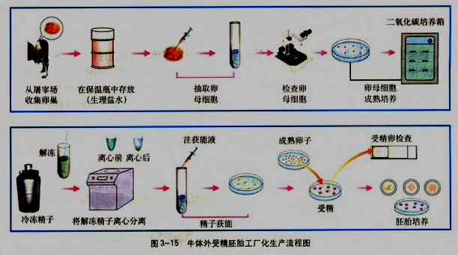
牛体外受精胚胎工厂化生产流程图

Slide 22

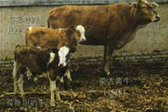
采集良种母牛卵母细胞
采集良种公牛精子
卵母细胞的体外培养
精子体外获能
CO₂培养箱
体外受精
早期胚胎培养
发育培养液
胚胎移植
受体牛
良种犊牛
成熟期牛
采集卵巢中卵母细胞
屠宰加工厂
市场

Slide 23
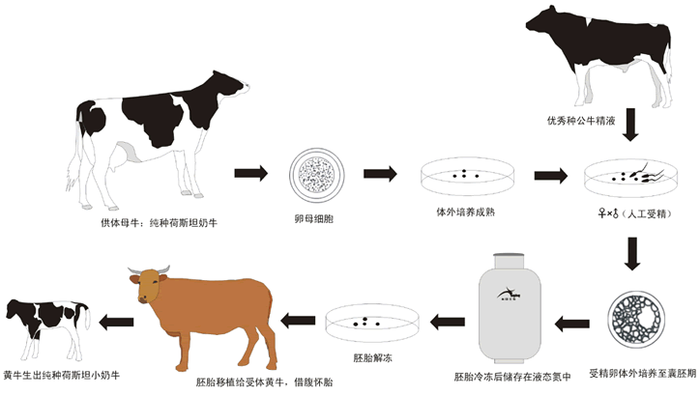
牛体外受精和胚胎早期培养示意图

